Slide 1
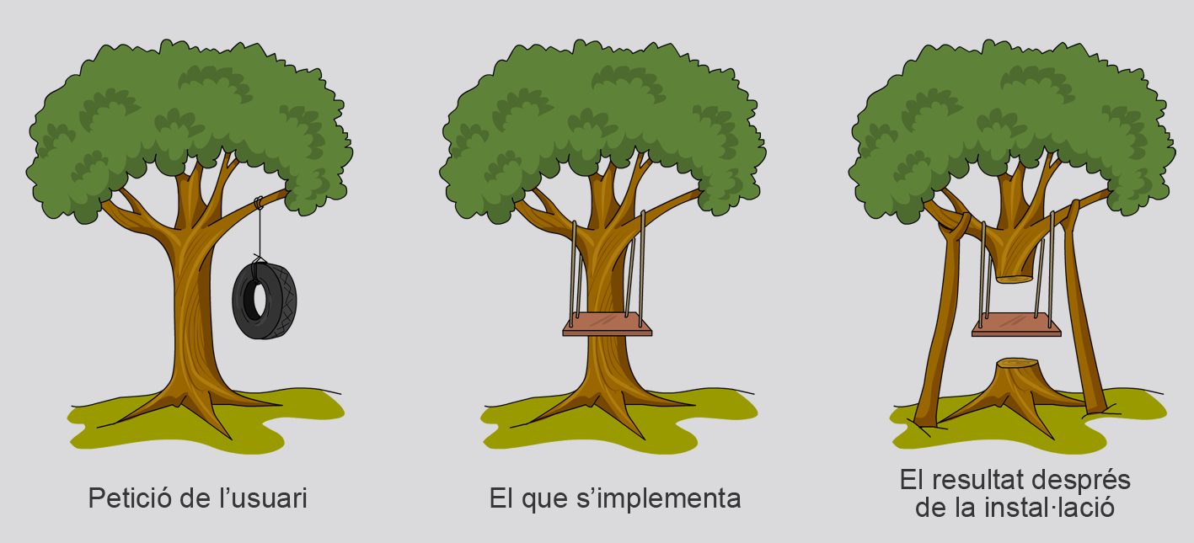
Análisis de Sistemas G1
Semana 1
Identificar la Necesidad

Slide 2
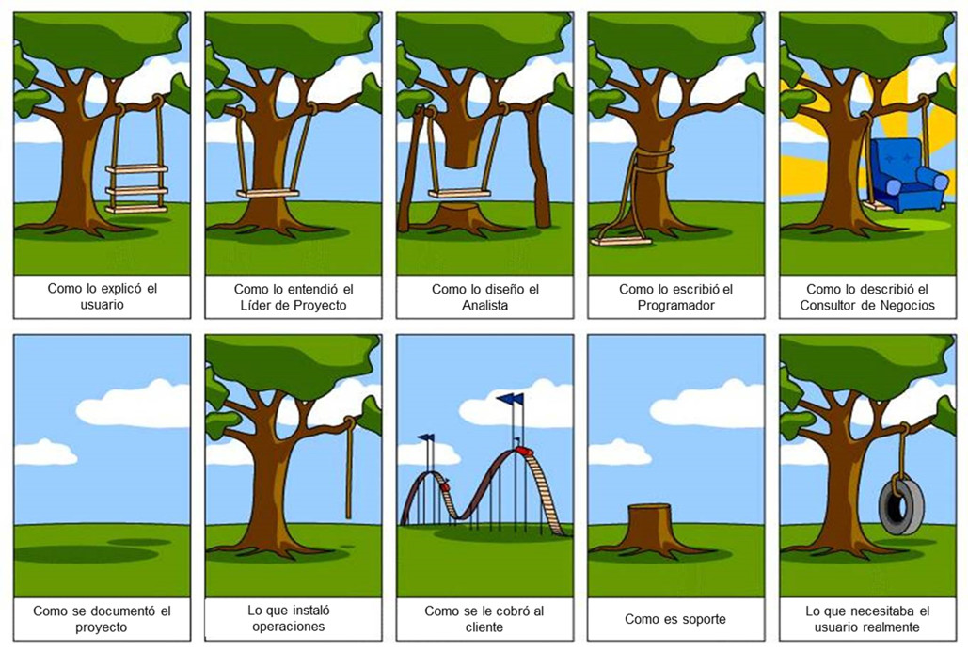
El proyecto
Subject Justification
Fuente: IA -GPT
Fuente: Google

Slide 3
Requerimientos a nivel Técnico
RF01: El sistema debe automatizar el registro de préstamos y devoluciones de libros, utilizando tecnología como RFID para el control automático.
RF02: El sistema debe permitir la reserva de libros en línea, facilitando a los usuarios apartar libros desde cualquier lugar.
RF03: La interfaz gráfica del sistema debe ser intuitiva y accesible, permitiendo una fácil búsqueda de libros y el seguimiento del historial de préstamos.
RF04: El sistema debe ofrecer recomendaciones de lectura personalizadas basadas en las preferencias y el historial de lectura de cada usuario.
RF05: El sistema debe tener un nombre adecuado que refleje su propósito y funcionalidad, como "Biblioteca Ágil" o "Lectura Inteligente."
RF06: El sistema debe implementar medidas de seguridad y privacidad para proteger la información personal de los usuarios y gestionar de manera segura las cuentas de usuario.

